Slide 1
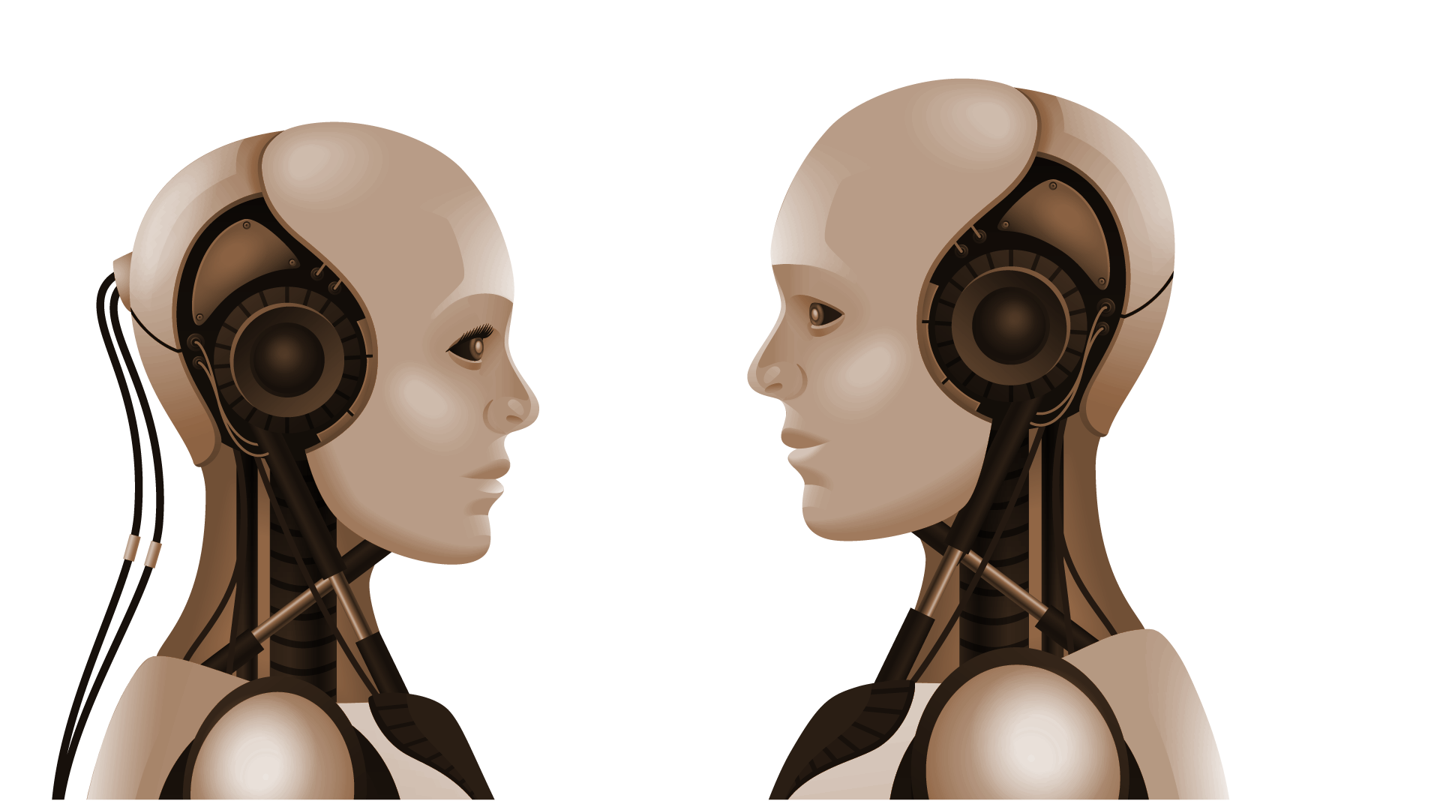
Inteligencia Artificial
Grupo 561 - Alcaraz Delgado Jesús Mauricio

Slide 2
Contenido
01
04
02
05
03
06
¿Qué es la IA?
Línea de Tiempo
Definición y cómo funciona.
Representación gráfica de su historia.
Etapas
Conclusión
Qué tipos existen y cómo se clasifican.
En qué etapa nos encontramos y cómo convivimos con ella.
Beneficios
Bibliografía
Ventajas de la IA en la industria.
Referencias en formato APA 7.

Slide 3
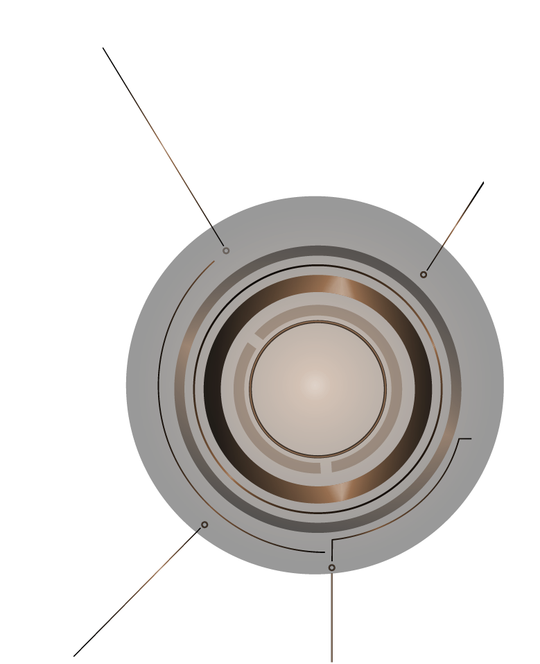
¿Qué es?
AI
La inteligencia artificial es un campo de la ciencia relacionado con la creación de computadoras y máquinas que pueden razonar, aprender y actuar de una manera que normalmente requeriría inteligencia humana o que involucra datos cuya escala excede lo que los humanos pueden analizar.
.

Slide 4
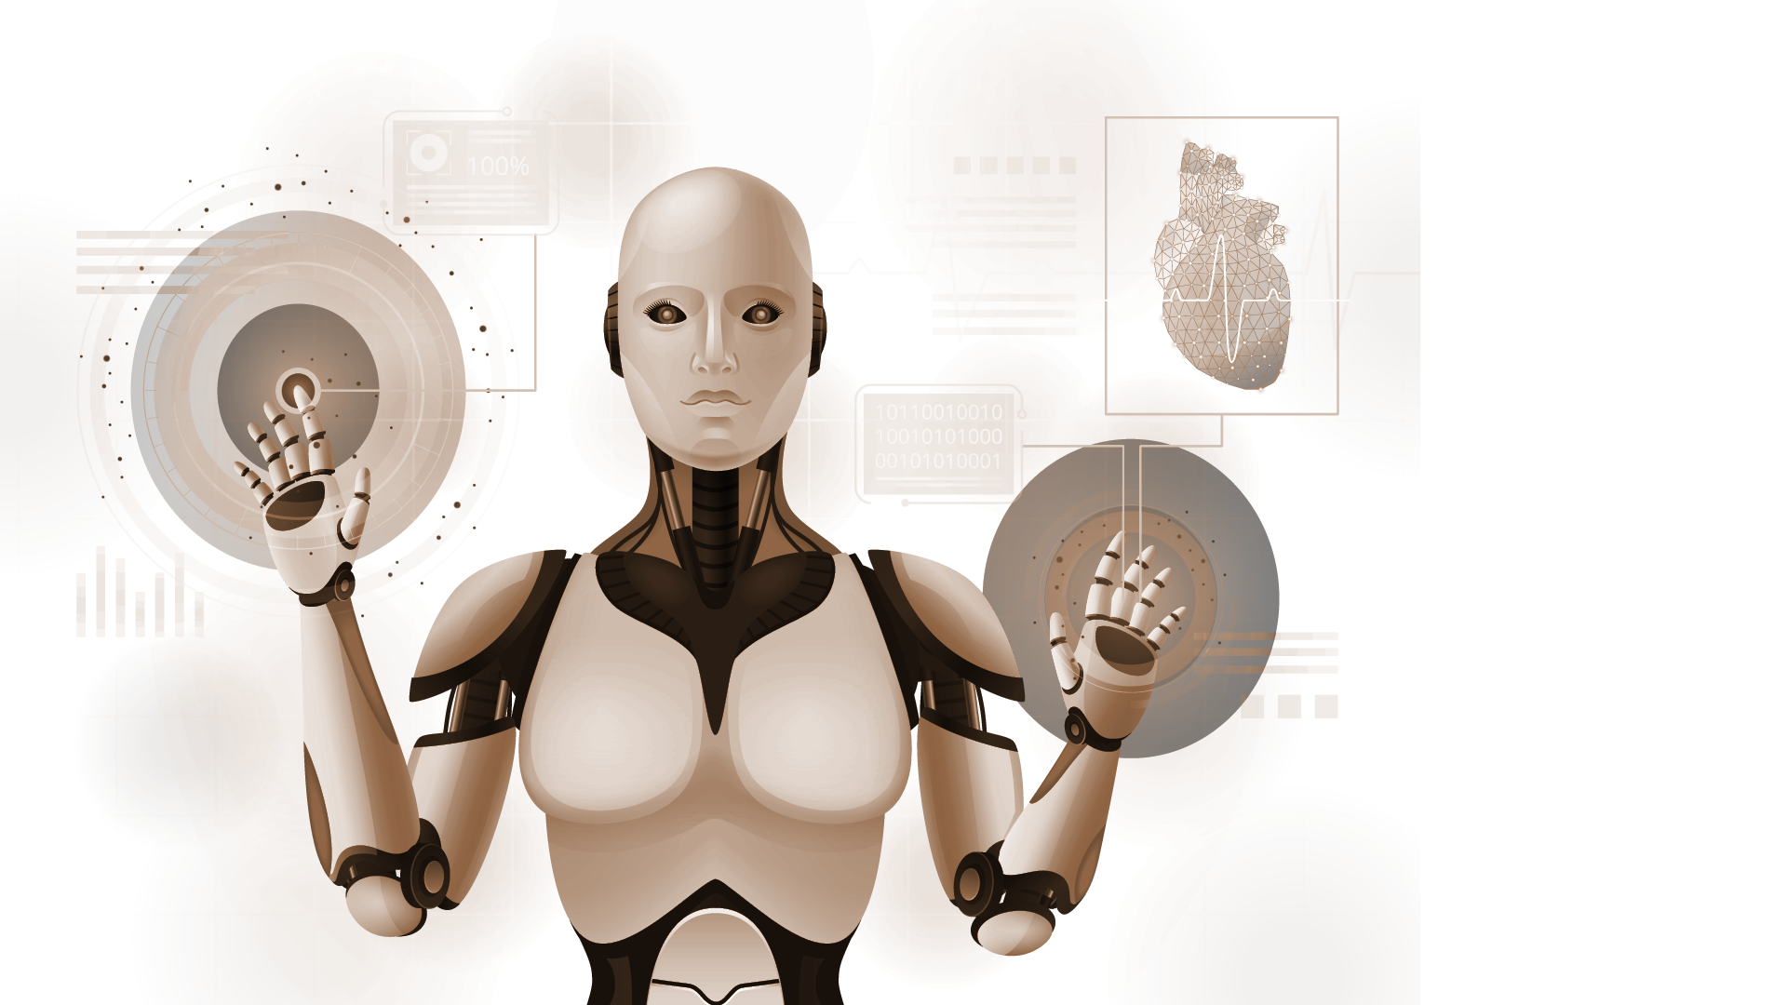
Cómo funciona
El principio central gira en torno a los datos. Los sistemas de IA aprenden y mejoran a través de la exposición a grandes cantidades de datos, lo que permite identificar patrones y relaciones que las personas pueden pasar por alto.

Slide 5
Etapas
Máquinas Reactivas
Teoría de la mente
IA limitada que solo reacciona a diferentes tipos de estímulos basados en reglas preprogramadas
El término hace referencia a la IA que puede emular la mente humana
Memoria limitada
Autoconocimiento
Puede usar la memoria para mejorar con el tiempo mediante el entrenamiento con datos nuevos
Describe una máquina mítica que tiene conocimiento de su propia existencia y tiene las capacidades intelectuales y emocionales de un ser humano

Slide 6
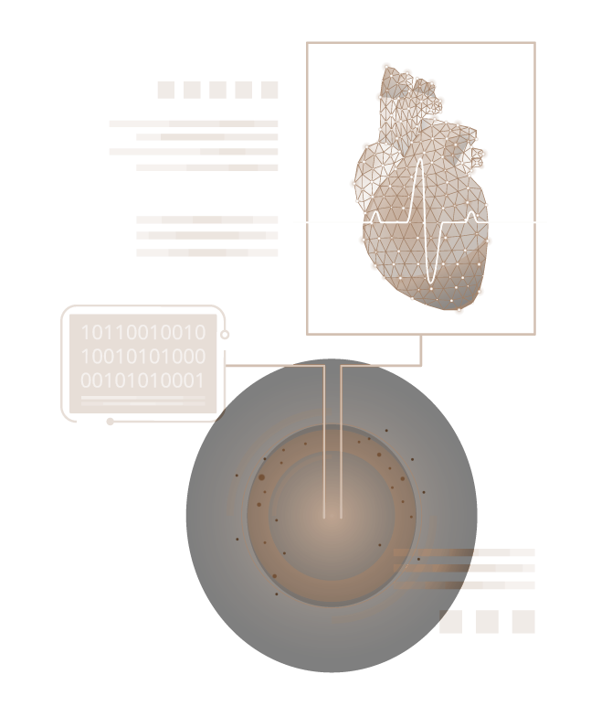
Modelos de entrenamiento
El aprendizaje automático es un subconjunto de la inteligencia artificial que usa algoritmos para entrenar datos y obtener resultados.
A grandes rasgos, suelen usarse tres tipos de modelos de aprendizaje en el aprendizaje automático:
Aprendizaje Supervisado
Aprendizaje No Supervisado
Aprendizaje Por Refuerzo

Slide 7
Tipos de redes neuronales más comunes
Recurrentes
Convolucionales
Suelen usar datos de series temporales o datos que involucran secuencias
Suelen usarse en el reconocimiento de imágenes y emplean varias capas distintas
Memoria a largo/corto plazo
Generativas Adversarias
Prealimentadas
Los datos fluyen en una dirección a través de capas de neuronas artificiales hasta que se obtiene el resultado
Puede usar memoria para "recordar" lo que sucedió en capas anteriores.
Se usan dos redes neuronales que compiten entre sí en un juego que mejora la exactitud del resultado

Slide 8
Beneficios
Reducción de Errores Humanos
Automatización
Puede eliminar errores manuales en el procesamiento de datos, las estadísticas, el ensamblaje en la fabricación, etc.
Puede automatizar flujos de trabajo y procesos, o trabajar de forma independiente y autónoma de un equipo humano.
Rápidez y Precisión
Disponibilidad Infinita
No tienen limitaciones en términos de horarios, necesidad de descansar ni ningún otro factor que pueda interrumpir la labor de un ser humano.
Puede procesar más información con más rapidez que un ser humano.

Slide 9
Línea de Tiempo

Slide 10
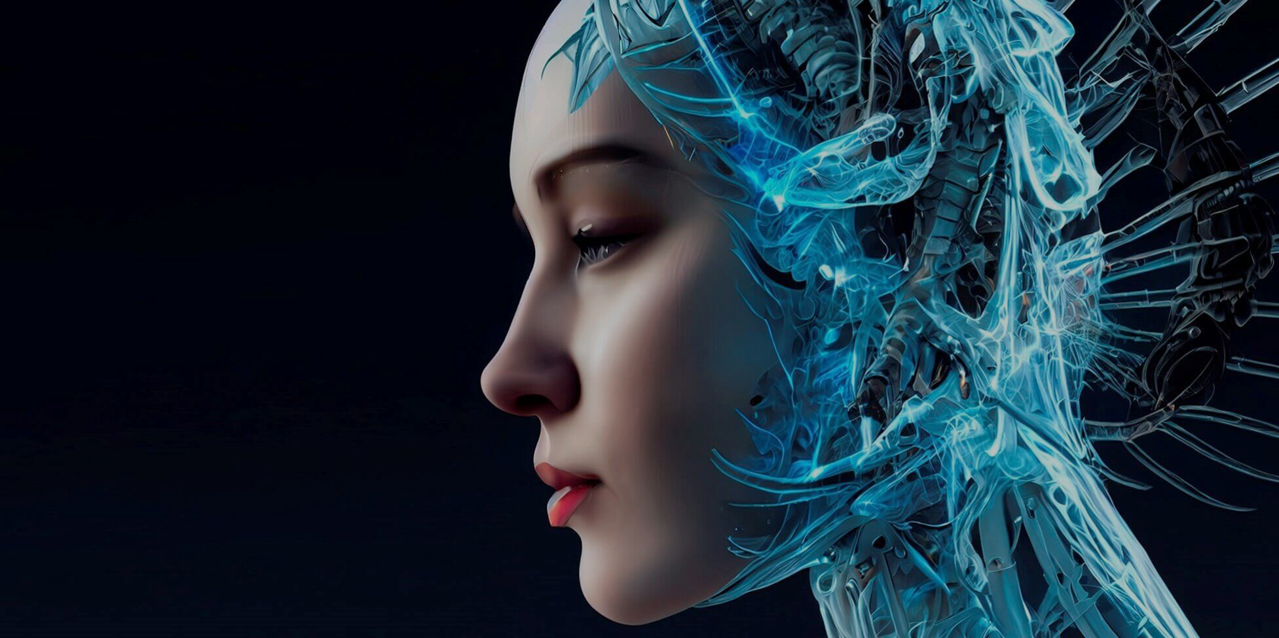
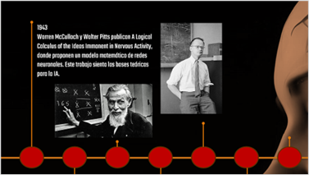
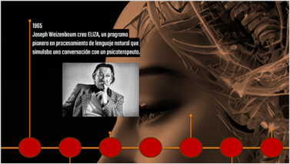
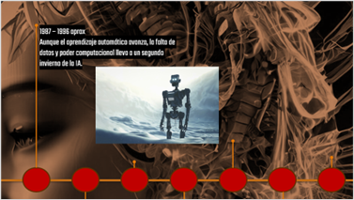
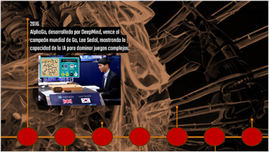
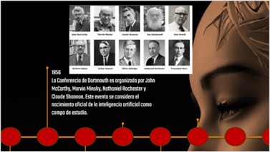
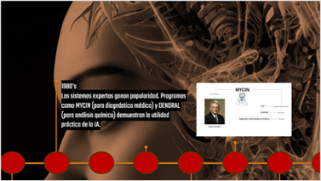
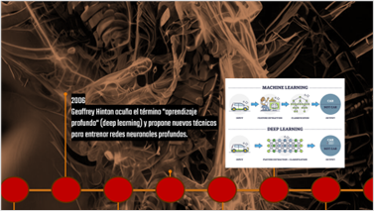
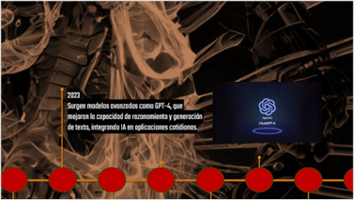
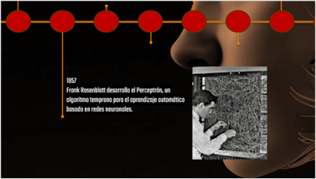
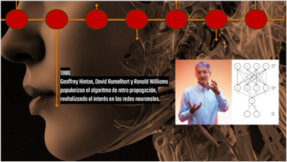
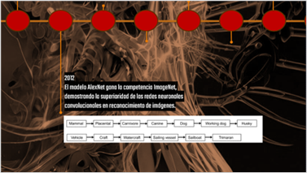
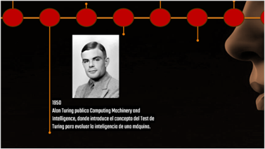
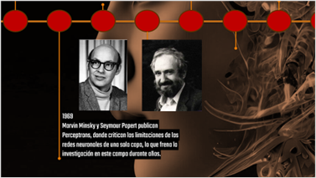
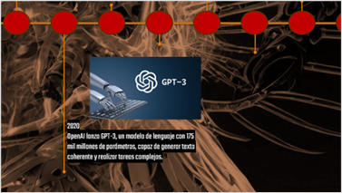
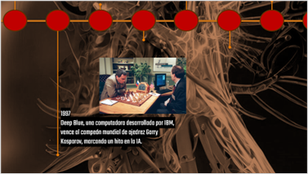

Slide 11
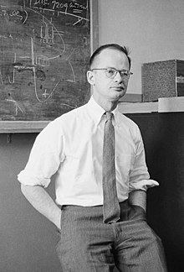
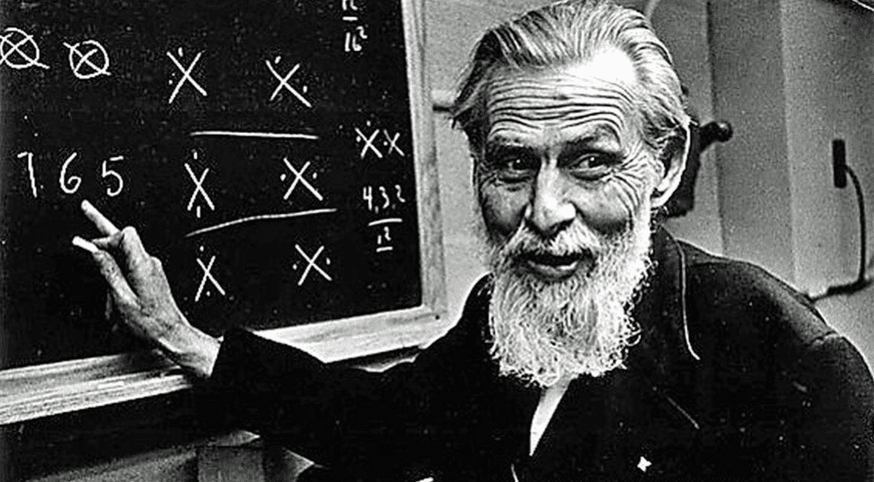
1943
Warren McCulloch y Walter Pitts publican A Logical Calculus of the Ideas Immanent in Nervous Activity, donde proponen un modelo matemático de redes neuronales. Este trabajo sienta las bases teóricas para la IA.

Slide 12
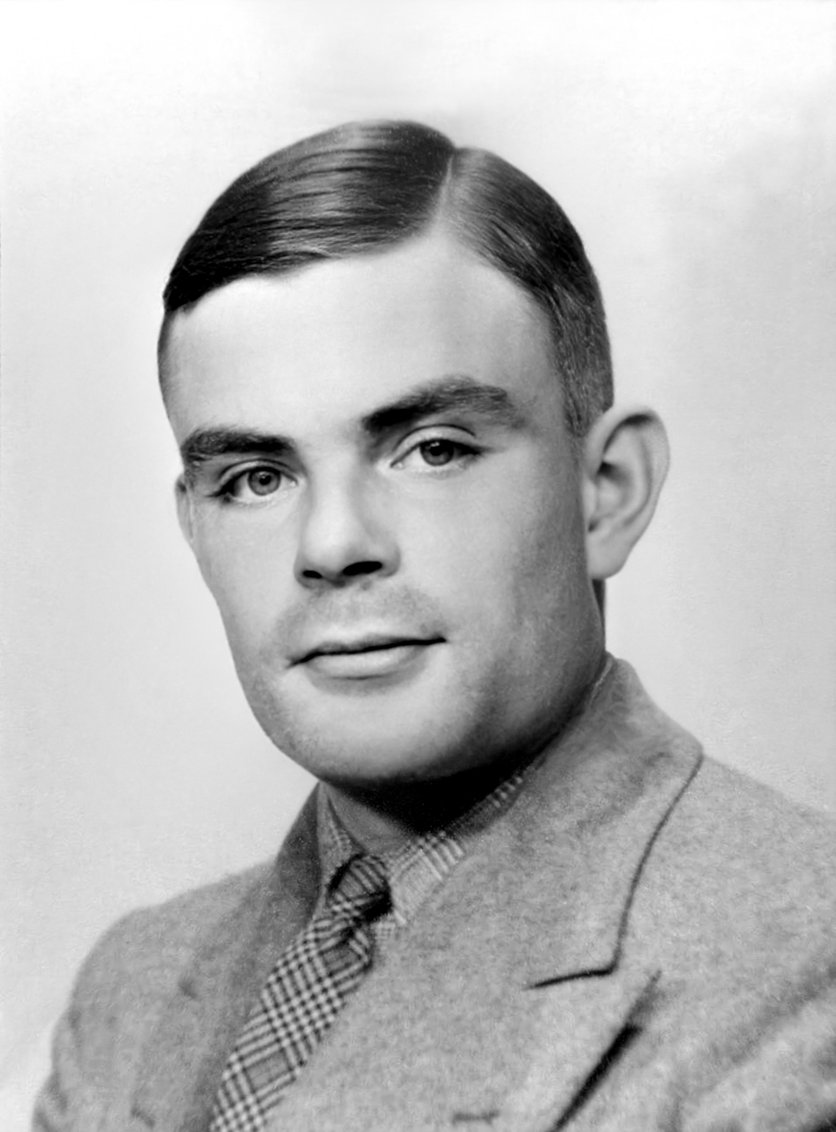
1950
Alan Turing publica Computing Machinery and Intelligence, donde introduce el concepto del Test de Turing para evaluar la inteligencia de una máquina.

Slide 13
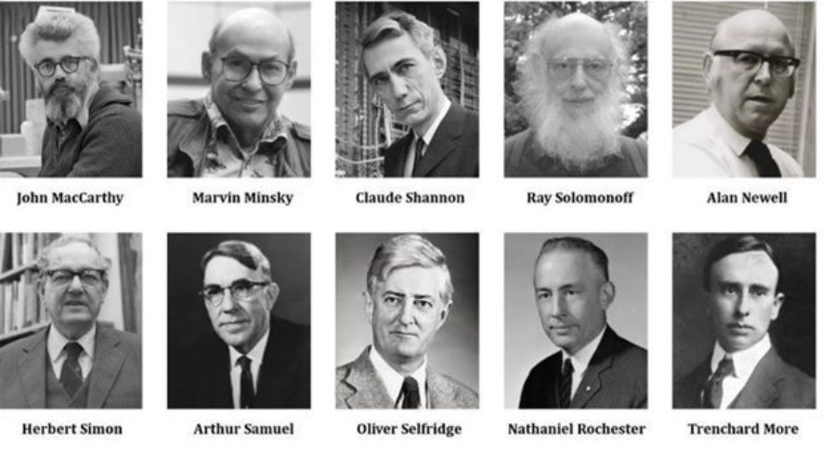
1956
La Conferencia de Dartmouth es organizada por John McCarthy, Marvin Minsky, Nathaniel Rochester y Claude Shannon. Este evento se considera el nacimiento oficial de la inteligencia artificial como campo de estudio.

Slide 14
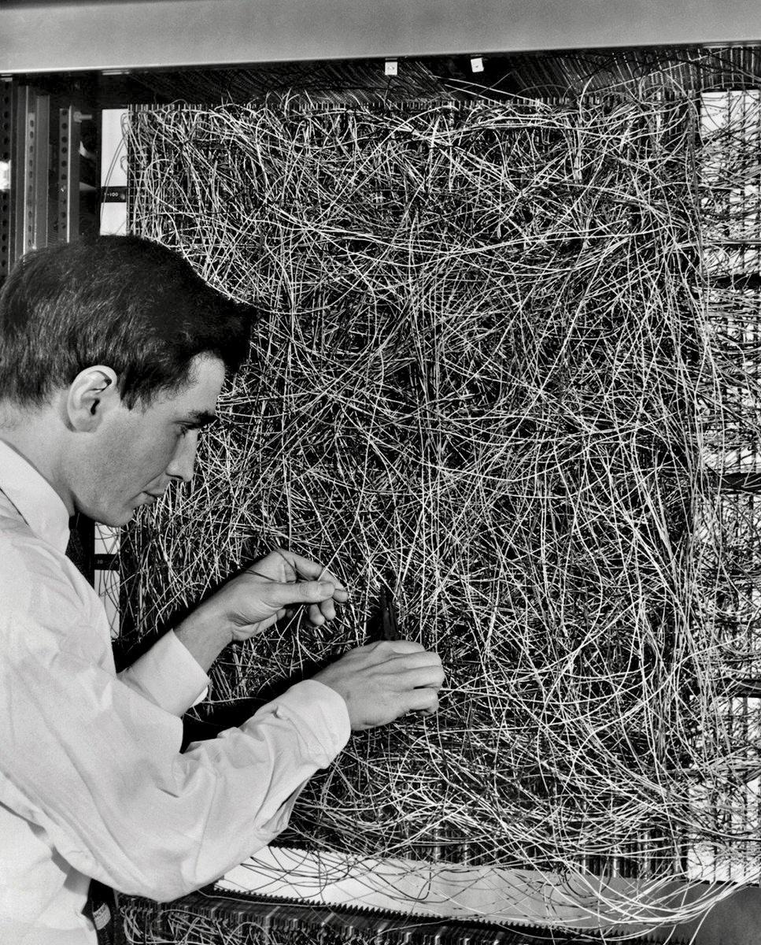
1957
Frank Rosenblatt desarrolla el Perceptrón, un algoritmo temprano para el aprendizaje automático basado en redes neuronales.

Slide 15
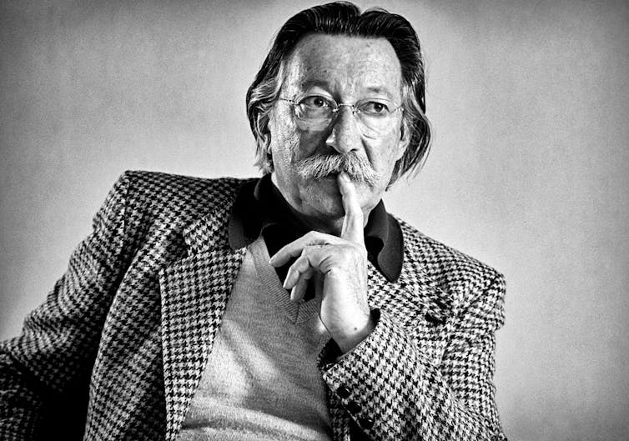
1965
Joseph Weizenbaum crea ELIZA, un programa pionero en procesamiento de lenguaje natural que simulaba una conversación con un psicoterapeuta.

Slide 16
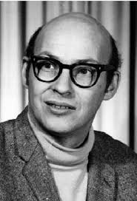
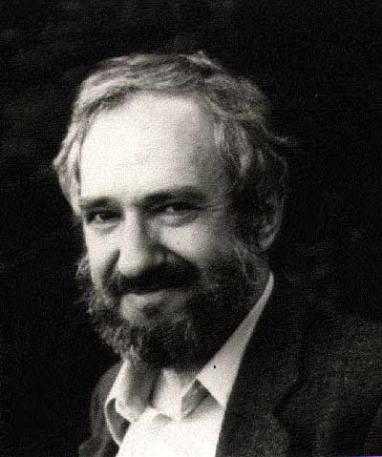
1969
Marvin Minsky y Seymour Papert publican Perceptrons, donde critican las limitaciones de las redes neuronales de una sola capa, lo que frena la investigación en este campo durante años.

Slide 17
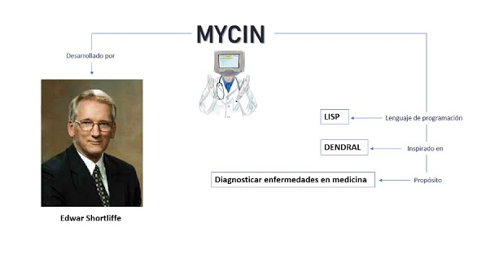
1980’s
Los sistemas expertos ganan popularidad. Programas como MYCIN (para diagnóstico médico) y DENDRAL (para análisis químico) demuestran la utilidad práctica de la IA.

Slide 18
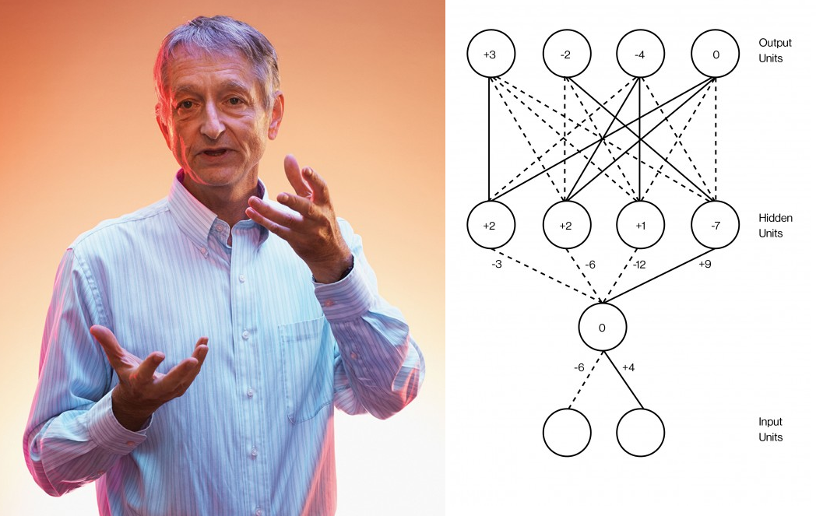
1986
Geoffrey Hinton, David Rumelhart y Ronald Williams popularizan el algoritmo de retro propagación, revitalizando el interés en las redes neuronales.

Slide 19
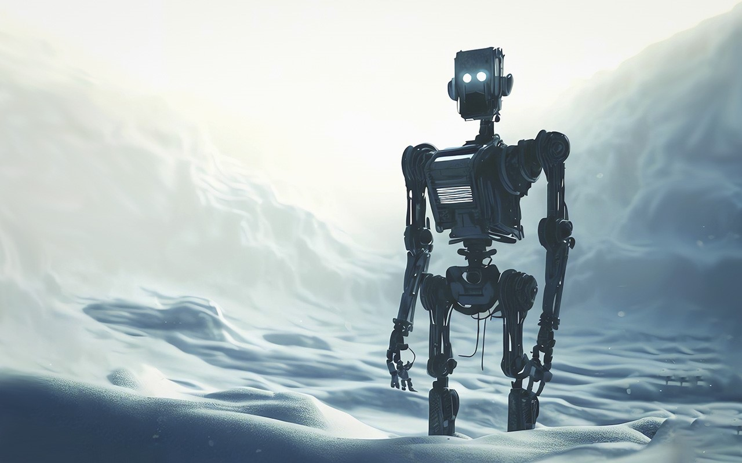
1987 – 1996 aprox
Aunque el aprendizaje automático avanza, la falta de datos y poder computacional lleva a un segundo invierno de la IA.

Slide 20
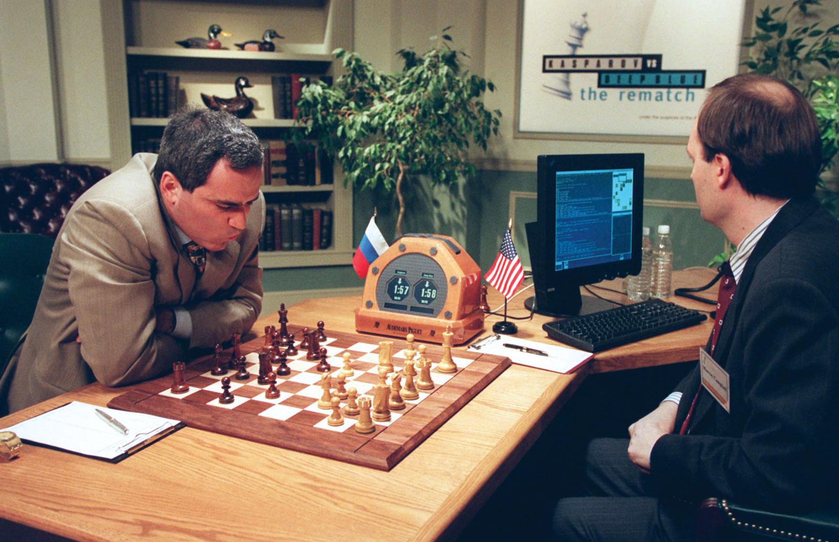
1997
Deep Blue, una computadora desarrollada por IBM, vence al campeón mundial de ajedrez Garry Kasparov, marcando un hito en la IA.

Slide 21
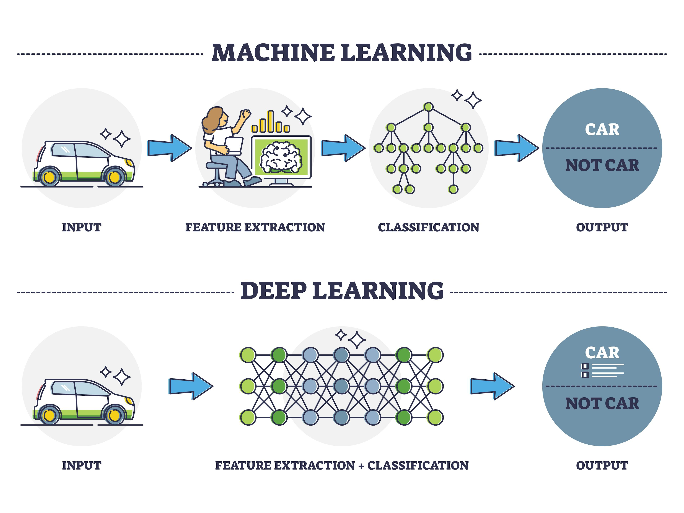
2006
Geoffrey Hinton acuña el término "aprendizaje profundo" (deep learning) y propone nuevas técnicas para entrenar redes neuronales profundas.

Slide 22
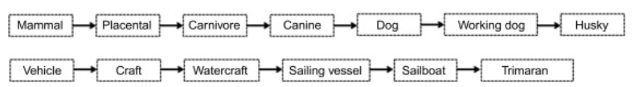
2012
El modelo AlexNet gana la competencia ImageNet, demostrando la superioridad de las redes neuronales convolucionales en reconocimiento de imágenes.

Slide 23
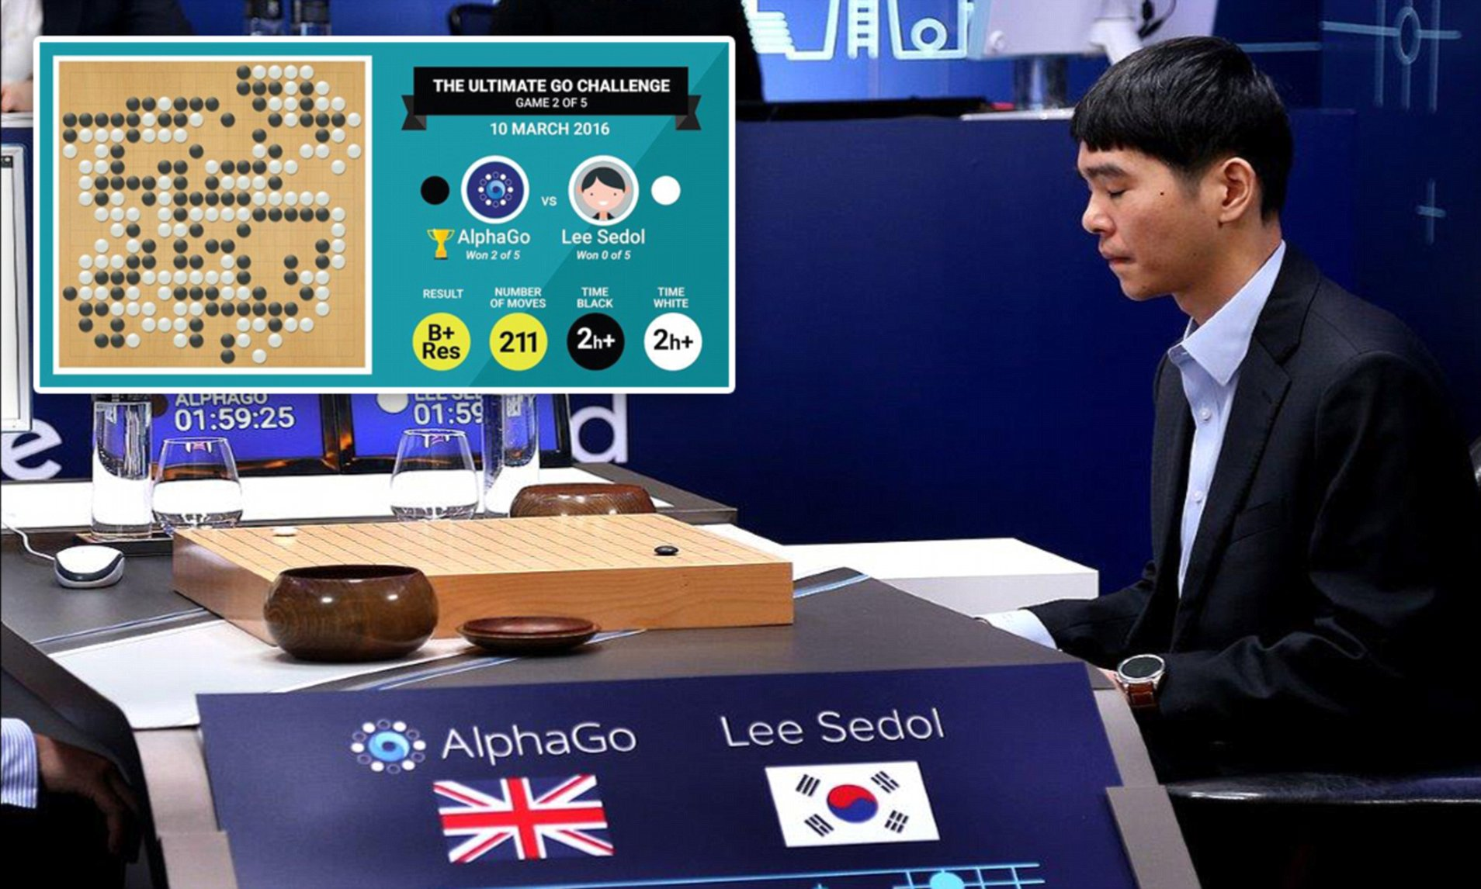
2016
AlphaGo, desarrollado por DeepMind, vence al campeón mundial de Go, Lee Sedol, mostrando la capacidad de la IA para dominar juegos complejos.

Slide 24
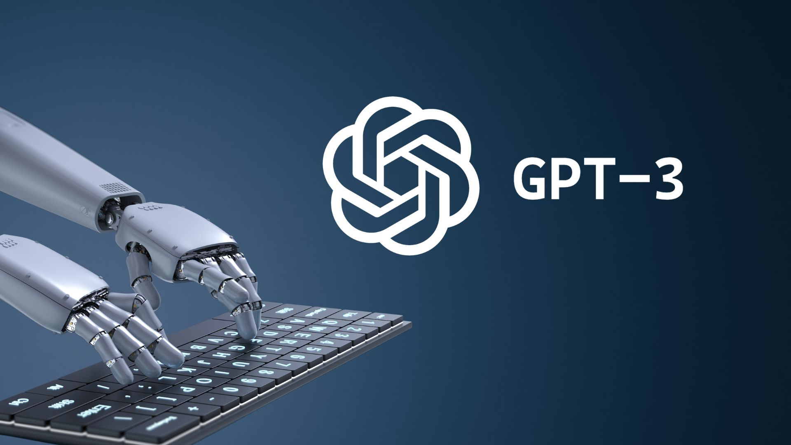
2020
OpenAI lanza GPT-3, un modelo de lenguaje con 175 mil millones de parámetros, capaz de generar texto coherente y realizar tareas complejas.

Slide 25
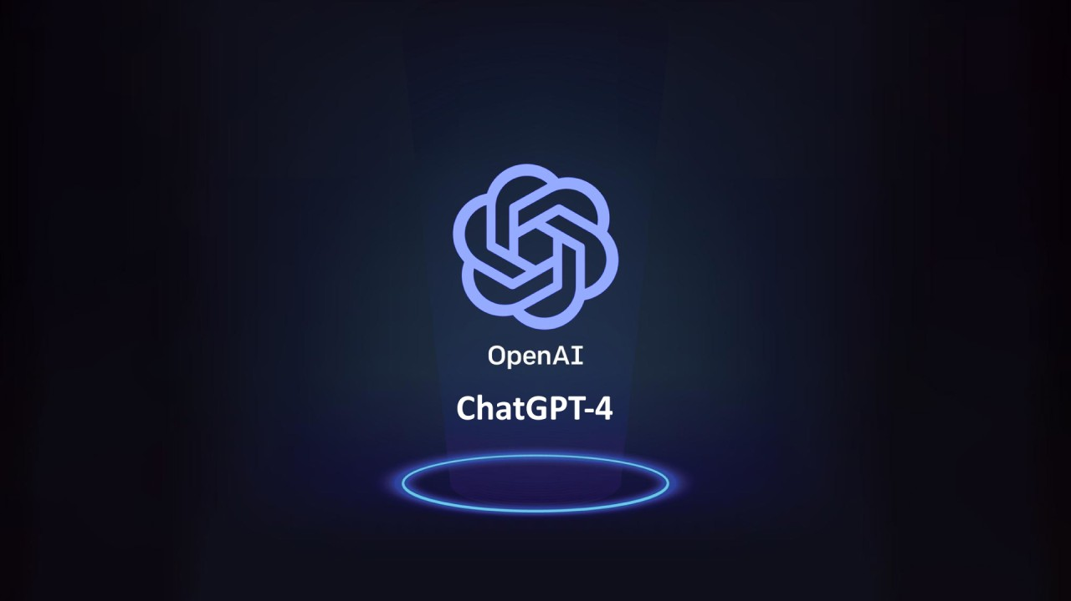
2023
Surgen modelos avanzados como GPT-4, que mejoran la capacidad de razonamiento y generación de texto, integrando IA en aplicaciones cotidianas.

Slide 26
Conclusión
La inteligencia artificial ha recorrido un largo camino, pasando de simples ideas a sistemas que transforman nuestra realidad. Hoy dominamos la IA estrecha, pero el horizonte apunta hacia una IA general capaz de razonar como un humano e, incluso, una superinteligencia que podría superar nuestro propio intelecto. ¿Será la mayor aliada de la humanidad o el inicio de algo que no podremos controlar? El futuro de la IA sigue siendo un misterio... y solo el tiempo nos dará la respuesta.

Slide 27
Bibliografía
¿Qué es la inteligencia artificial o IA? (s/f). Google Cloud. Recuperado el 4 de febrero de 2025, de https://cloud.google.com/learn/what-is-artificial-intelligence?hl=es-419
McCulloch, W. S., & Pitts, W. (1943). A logical calculus of the ideas immanent in nervous activity. The Bulletin of Mathematical Biophysics, 5(4), 115-133.
Turing, A. M. (1950). Computing machinery and intelligence. Mind, 59(236), 433-460.
McCarthy, J., Minsky, M., Rochester, N., & Shannon, C. (1955). A proposal for the Dartmouth Summer Research Project on Artificial Intelligence. AI Magazine, 27(4), 12-14.
Rosenblatt, F. (1958). The perceptron: A probabilistic model for information storage and organization in the brain. Psychological Review, 65(6), 386-408.
Weizenbaum, J. (1966). ELIZA—A computer program for the study of natural language communication between man and machine. Communications of the ACM, 9(1), 36-45.
Minsky, M., & Papert, S. (1969). Perceptrons: An introduction to computational geometry. MIT Press.
Buchanan, B. G., & Shortliffe, E. H. (1984). Rule-based expert systems: The MYCIN experiments of the Stanford Heuristic Programming Project. Addison-Wesley.
Rumelhart, D. E., Hinton, G. E., & Williams, R. J. (1986). Learning representations by back-propagating errors. Nature, 323(6088), 533-536.

Slide 28
Bibliografía
Campbell, M., Hoane, A. J., & Hsu, F. H. (2002). Deep Blue. Artificial Intelligence, 134(1-2), 57-83.
Hinton, G. E., Osindero, S., & Teh, Y. W. (2006). A fast learning algorithm for deep belief nets. Neural Computation, 18(7), 1527-1554.
Krizhevsky, A., Sutskever, I., & Hinton, G. E. (2012). ImageNet classification with deep convolutional neural networks. Advances in Neural Information Processing Systems, 25, 1097-1105.
Silver, D., Huang, A., Maddison, C. J., Guez, A., Sifre, L., van den Driessche, G., ... & Hassabis, D. (2016). Mastering the game of Go with deep neural networks and tree search. Nature, 529(7587), 484-489.
Brown, T., Mann, B., Ryder, N., Subbiah, M., Kaplan, J. D., Dhariwal, P., ... & Amodei, D. (2020). Language models are few-shot learners. Advances in Neural Information Processing Systems, 33, 1877-1901.
OpenAI. (2023). GPT-4 Technical Report. OpenAI. https://cdn.openai.com/papers/gpt-4.pdf

